Slide 1
Elektrobusy ve Vídni

Slide 2
Vídeň
hlavní město Rakouska
přes 1,7 milionu obyvatel
414,65 km²
4 000 obyvatel/km²
23 samosprávných městských částí

Slide 3
MHD ve Vídni - historie
1865 – první tramvaje
1898 – městská železnice
1907 – autobusy
1908 – trolejbusy (do 1958)
1976 – podzemní dráha (U-Bahn)

Slide 4
MHD ve Vídni - současnost
U-Bahn 5 linek
Straßenbahn 31 linek
Autobus 90 linek (různí dopravci)
43 linek Wiener Linien
průměrně 2,3 mil. cestujících/den
180 000 km/den

Slide 5
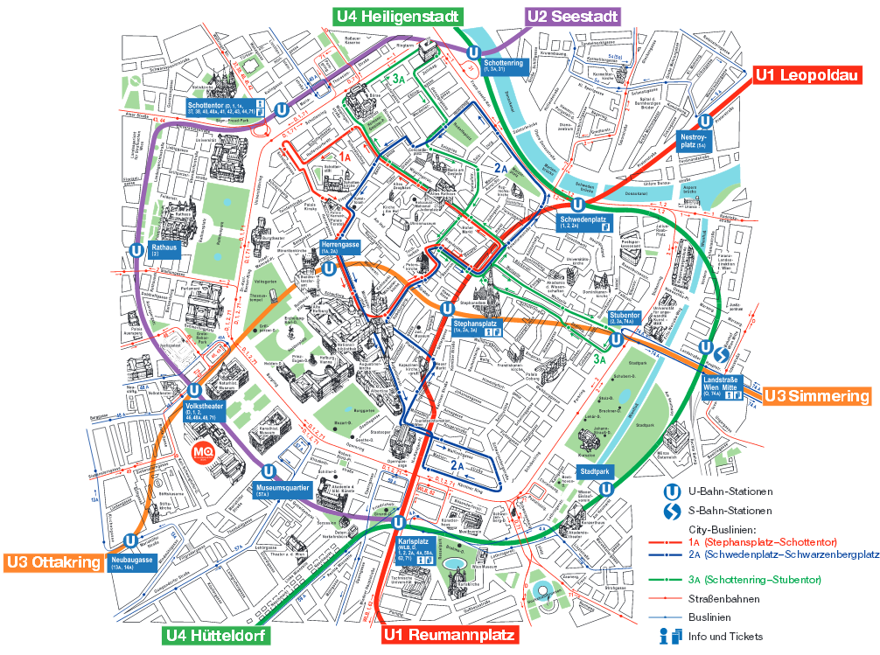

Slide 6
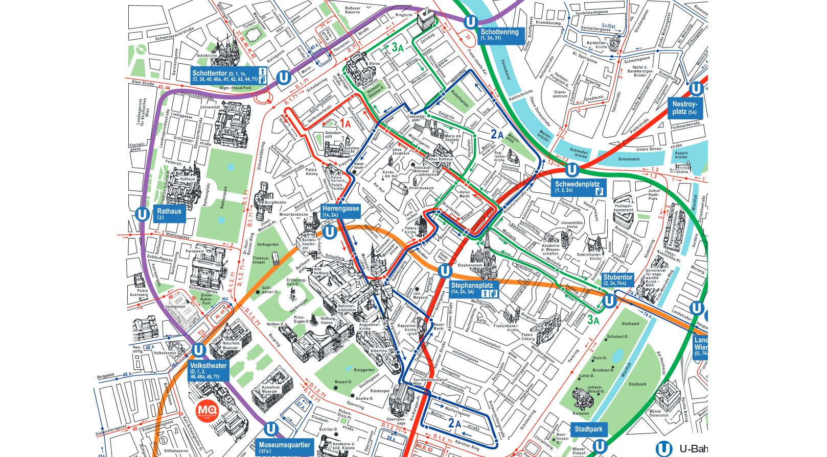

Slide 7
Provoz elektrobusů (1/2)
2011 – rozhodnutí o zkušebním provozu
2011-2012 – zkušební provoz
2013 – nákup vozidel
  od léta – provoz na 2A a 3A
celkem 12 elektrobusů

Slide 8
Provoz elektrobusů (2/2)
pondělí až pátek / sobota
  6-20 h / 7-19 h
  interval 10 minut
neděle a svátky
  není v provozu

Slide 9
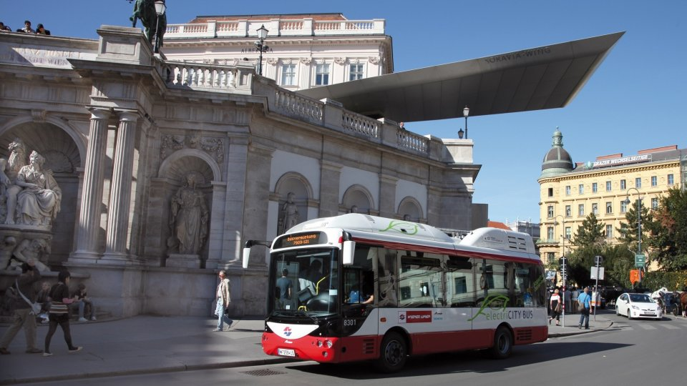

Slide 10
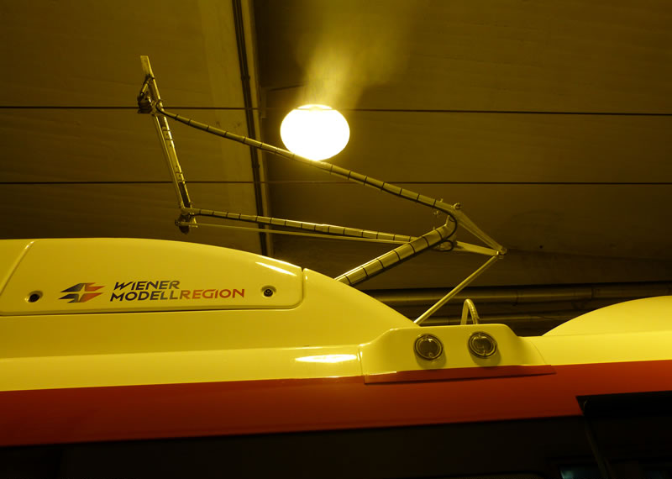

Slide 11
Parametry elektrobusů (1/3)
výrobce: Siemens-Rampini
technické parametry:
  délka / šířka / výška: 7,72 / 2,20 / 3,15 m
  počet míst: 46 (13 k sezení)
  počet dveří: 2 (otevírané dovnitř)
  světlá výška: 350 mm (250 mm)
  max. rychlost: 62 km/h
  dojezd: 150 km
  provozní hmotnost 8 250 kg
  nízkopodlažní

Slide 12
Parametry elektrobusů (2/3)
motor
  Siemens Elfa
  třífázový asynchronní vodou chlazený
  účinnost 90 %
  výkon 85 / 150 kW
  rekuperace el. energie při brzdění
baterie
  Li-Fe
  96 kWh
kompletně elektricky poháněné pomocné pohony

Slide 13
Parametry elektrobusů (3/3)
dobíjení vozidla
  z trolejového vedení (600 V)
    rychlé dobíjení
      při pobytech na konečných
      10-15 min/h
      dobíjecí proud 80 A
    pomalé dobíjení
      při odstavení ve vozovně
      stabilizace akumulátorů
      dobíjecí proud 20 A
  přes kabel (380 V)

Slide 14
Shrnutí
výhody
  nižší hluk
  ekologie
  ekonomika provozu
nevýhody
  malá kapacita vozidla
  ukončení nabíjení při výpadku napětí

Slide 15
Závěr
krátký čas na zhodnocení
testování v jiných městech
nahrazení autobusů
  ekologie
  Hluk
Pozn.: Elektrobus testován i v Pardubicích

Slide 16
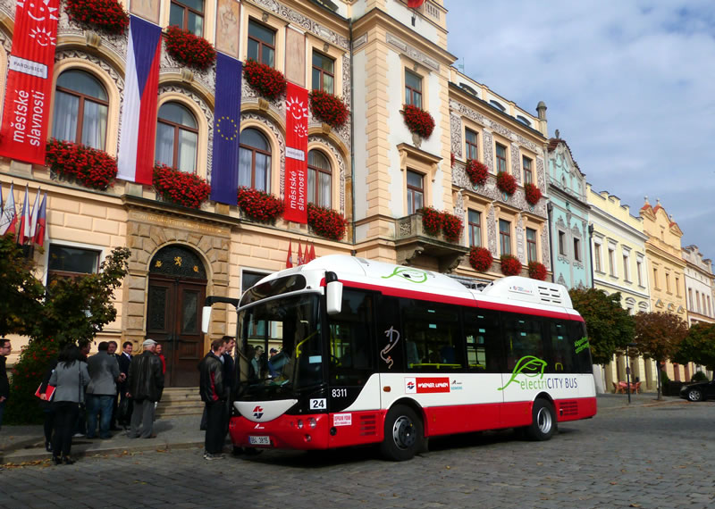

Slide 17
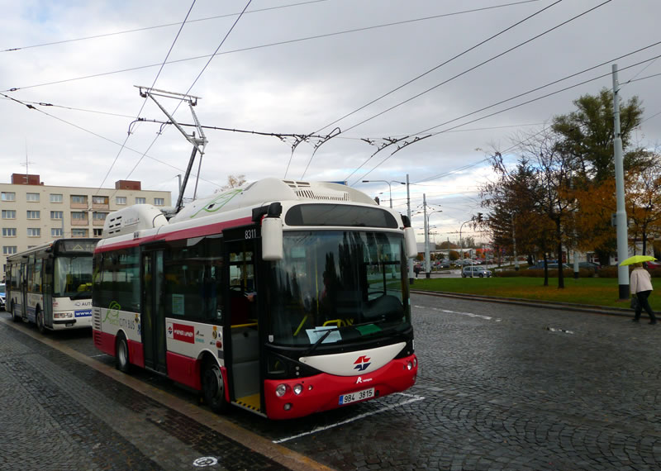

Slide 18


